Slide 1
Strut 2: Building the view
Thành viên:
Đặng Thành Nhân – 12520298
Lê Xuân Nam – 12520272
Trần Quốc Tuấn Khanh - 12520192

Slide 2
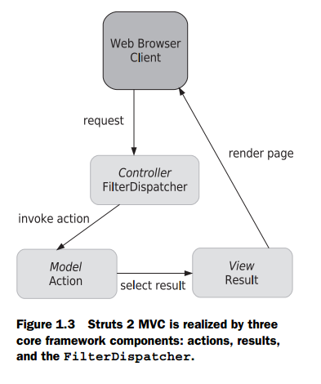
Agenda
Building a view: tags
UI component tags
Results in detail

Slide 3
Results in detail
Life after the action
Commonly used result types
JSP alternatives
Global results
Summary

Slide 4
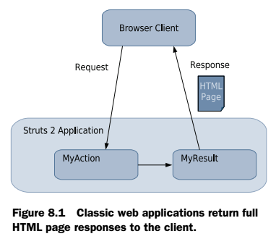
Life after the action
Beyond the page: how to use custom results to build Ajax applications with Struts 2
In figure 8.1, the client makes a request that maps to some action. This action, most likely, takes some piece of request data, conducts some business logic, then exposes the subsequent domain data on the ValueStack. The action then passes control to a result that renders a full HTML page, using the prepared data, to build the new HTML page. The key thing here is that the response is a full HTML page, which the client browser uses to rerender its entire window. The response sent back to the client in figure 8.1 is probably rendered by a JSP under the default dispatcher result type. As we’ve seen, the framework makes this classic pattern of usage easy.
Notes:
Trong hình 8.1, khách hàng yêu cầu ánh xạ tới một số hành động.
Hành động này, rất có thể, lấy một số dữ liệu yêu cầu, thực hiện một số logic kinh doanh, sau đó cho thấy dữ liệu miền tiếp theo trên các ValueStack.
Hành động sau đó vượt qua kiểm soát đến một kết quả mà làm cho một đầy đủ trang HTML, sử dụng dữ liệu chuẩn bị để xây dựng trang HTML mới.
Điều quan trọng đây là phản hồi là một trang HTML full mà trình duyệt của khách hàng sử dụng để rerender toàn bộ cửa sổ của nó.
Phản hồi gửi lại cho khách hàng trong hình 8.1 là có thể được hiển thị bởi một JSP theo loại kết quả của trình gửi mặc định.
Như chúng ta đã thấy, khuôn khổ này làm cho cổ điển mô hình dễ dàng sử dụng.

Slide 5
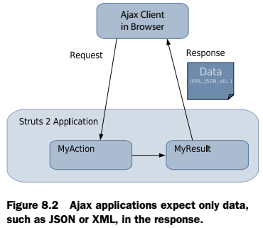
Life after the action
Beyond the page: how to use custom results to build Ajax applications with Struts 2
On the other hand, Ajax applications do something entirely different. Instead of requesting full HTML pages, they only want data. This data can come in many forms. Some Ajax applications want HTML fragments as their responses. Some want XML or JSON responses. In short, the content of an Ajax response can be in a variety of formats. Regardless of their differences, they do share one distinct commonality: none of them want a full HTML page. Figure 8.2 illustrates a typical Ajax request and response cycle.
Notes:
Mặt khác, các ứng dụng Ajax làm điều gì đó hoàn toàn khác.
Thay vì yêu cầu các trang HTML đầy đủ, họ chỉ muốn dữ liệu.
Dữ liệu này có thể có nhiều hình thức.
Một số ứng dụng Ajax muốn các đoạn HTML là phản hồi của chúng.
Một số muốn trả lời XML hoặc JSON.
Tóm lại, nội dung phản hồi Ajax có thể ở nhiều định dạng khác nhau.
Bất kể sự khác biệt của họ, họ chia sẻ về sự khác biệt rõ ràng: không ai trong số họ muốn có một trang HTML đầy đủ.
Hình 8.2 minh hoạ một chu kỳ yêu cầu và chu trình phản hồi của Ajax điển hình.

Slide 6
Life after the action
Beyond the page: how to use custom results to build Ajax applications with Struts 2
When the Ajax client receives the response, it won’t cause the browser to rerender the entire HTML page. On the contrary, it carefully examines the data serialized in the XML or JSON and uses that data to make targeted updates to the affected regions of the current browser page. This is a different kind of response. Luckily, Struts 2 can easily handle this with the flexibility of its result component.
Notes:
Khi khách hàng Ajax nhận được phản hồi, nó sẽ không gây ra trình duyệt để rerender toàn bộ trang HTML.
Ngược lại, nó kiểm tra kỹ lưỡng các dữ liệu được liệt kê trong XML hoặc JSON và sử dụng dữ liệu đó để thực hiện các cập nhật được nhắm mục tiêu tới các vùng bị ảnh hưởng trang trình duyệt hiện tại.
Đây là một loại phản ứng khác nhau. May mắn thay, Struts 2 có thể dễ dàng xử lý này với sự linh hoạt của các thành phần kết quả của nó.

Slide 7
Life after the action
Implementing a JSON result type
AN AJAX CLIENT TO DEMO OUR RESULT
CODING THE JSONRESULT
AN AJAX CLIENT
THE ACTION
DECLARING AND USING THE JSONRESULT TYPE

Slide 8
Life after the action
Implementing a JSON result type
AN AJAX CLIENT TO DEMO OUR RESULT

Slide 9
Life after the action
Implementing a JSON result type
CODING THE JSONRESULT

Slide 10
Life after the action
Implementing a JSON result type
AN AJAX CLIENT

Slide 11
Life after the action
Implementing a JSON result type
THE ACTION

Slide 12
Life after the action
Implementing a JSON result type
DECLARING AND USING THE JSONRESULT TYPE

Slide 13
Commonly used result types
The RequestDispatcher, a.k.a. dispatcher
The ServletRedirectResult, a.k.a. redirect
The ServletActionRedirectResult, a.k.a. redirectAction

Slide 14
Commonly used result types
The RequestDispatcher, a.k.a. dispatcher
THE SERVLET HEART OF THE DISPATCHER RESULT

Slide 15
Commonly used result types
The RequestDispatcher, a.k.a. dispatcher
NORMAL WORKFLOW: DISPATCHING AS A FORWARD()

Slide 16
Commonly used result types
The RequestDispatcher, a.k.a. dispatcher
FORWARDING TO ANOTHER SERVLET

Slide 17
Commonly used result types
The RequestDispatcher, a.k.a. dispatcher
DISPATCHING AS AN INCLUDE()

Slide 18
Commonly used result types
The RequestDispatcher, a.k.a. dispatcher
SETTING UP A REQUESTDISPATCHER RESULT

Slide 19
Commonly used result types
The ServletRedirectResult, a.k.a. redirect
SETTING UP A REDIRECT RESULT

Slide 20
Commonly used result types
The ServletRedirectResult, a.k.a. redirect
EMBEDDING OGNL TO CREATE DYNAMIC LOCATIONS

Slide 21
Commonly used result types
The ServletActionRedirectResult, a.k.a. redirectAction

Slide 22
JSP alternatives
VelocityResult, a.k.a. velocity
FreemarkerResult, a.k.a. freemarker

Slide 23
JSP alternatives
VelocityResult, a.k.a. velocity
USING VELOCITY RESULTS

Slide 24
JSP alternatives
FreemarkerResult, a.k.a. freemarker
USING FREEMARKER RESULTS

Slide 25
Global results

Slide 26
Summary

Slide 27
Results in detail
The <results> tag plays the role of a view in the Struts2 MVC framework.
Struts comes with a number of predefined result types and whatever we've already seen that was the default result type dispatcher, which is used to dispatch to JSP pages.
Struts allow you to use other markup languages for the view technology to present the results and popular choices include Velocity, Freemaker, XSLT and Tiles.
Notes:
Often there is some navigation rules attached with the results. For example, if the action method is to authenticate a user, there are three possible outcomes. (a) Successful Login (b) Unsuccessful Login - Incorrect username or password (c) Account Locked.
Thông thường có một số quy tắc chuyển hướng kèm theo kết quả. Ví dụ: nếu phương thức hành động là để xác thực người dùng, có ba kết quả có thể xảy ra. (A) Đăng nhập thành công (b) Đăng nhập Không thành công - Tên người dùng hoặc mật khẩu không chính xác (c) Tài khoản bị khoá.
In this scenario, the action method will be configured with the three possible outcome strings and three different views to render the outcome. We have already seen this in the previous examples.
Trong kịch bản này, phương pháp hành động sẽ được cấu hình với ba chuỗi kết quả có thể và ba chế độ xem khác nhau để kết xuất kết quả. Chúng ta đã thấy điều này trong những ví dụ trước.
Tuy nhiên, Struts2 không buộc bạn với việc sử dụng JSP làm công nghệ xem. Sau khi toàn bộ mục đích của mô hình MVC là giữ cho các lớp tách biệt và có thể cấu hình cao. Ví dụ: đối với khách hàng Web2.0, bạn có thể muốn trả lại XML hoặc JSON làm đầu ra. Trong trường hợp này, bạn có thể tạo một loại kết quả mới cho XML hoặc JSON và đạt được kết quả này.
Tuy nhiên, Struts2 không buộc bạn với việc sử dụng JSP làm công nghệ xem. Sau khi toàn bộ mục đích của mô hình MVC là giữ cho các lớp tách biệt và có thể cấu hình cao. Ví dụ: đối với khách hàng Web2.0, bạn có thể muốn trả lại XML hoặc JSON làm đầu ra. Trong trường hợp này, bạn có thể tạo một loại kết quả mới cho XML hoặc JSON và đạt được kết quả này.

